Slide 1
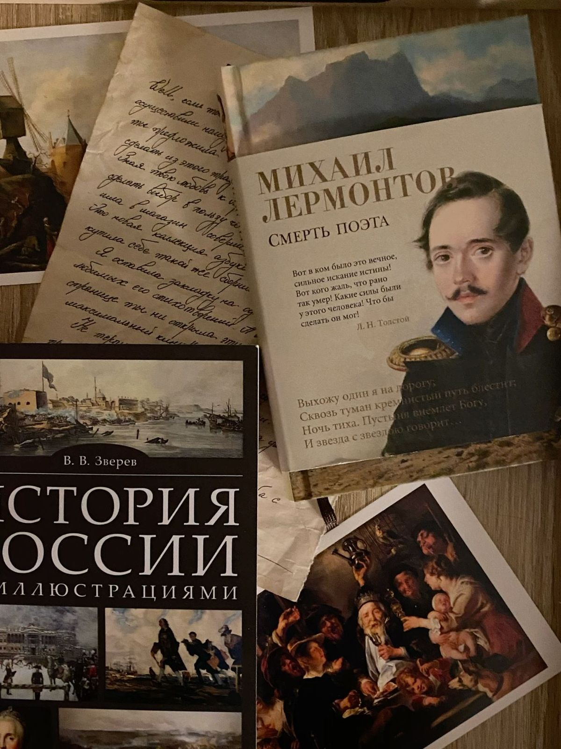
Социальный проект на тему: «Читать или не читать?
Вот в чем вопрос!»
Работу выполнила ученица 10 класса: Каграманян Майя
Руководитель: Гукасян Роза Яковлевна

Slide 2

АКТУАЛЬНОСТЬ
Актуальность темы заключается в том, что современные подростки всё реже читают книги, хотя опыт и практика мировой цивилизации показывают, что без чтения
нет человека, нет личности.

Slide 3
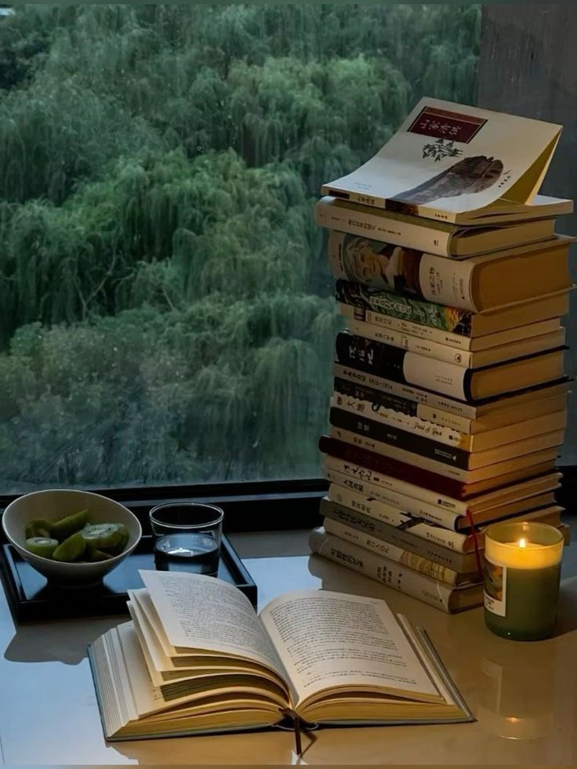
ПРОБЛЕМА
В наше время интерес школьников к чтению падает по всей стране, в том числе и в нашей школе.
Многие из них не
воспринимают общение с художественной литературой
как жизненную необходимость.

Slide 4

ЦЕЛЬ ПРОЕКТА
Пробуждение интереса к книге и чтению у учащихся нашей школы
Помощь в понимании того,
что чтение - это важная часть жизни цивилизованного человека

Slide 5
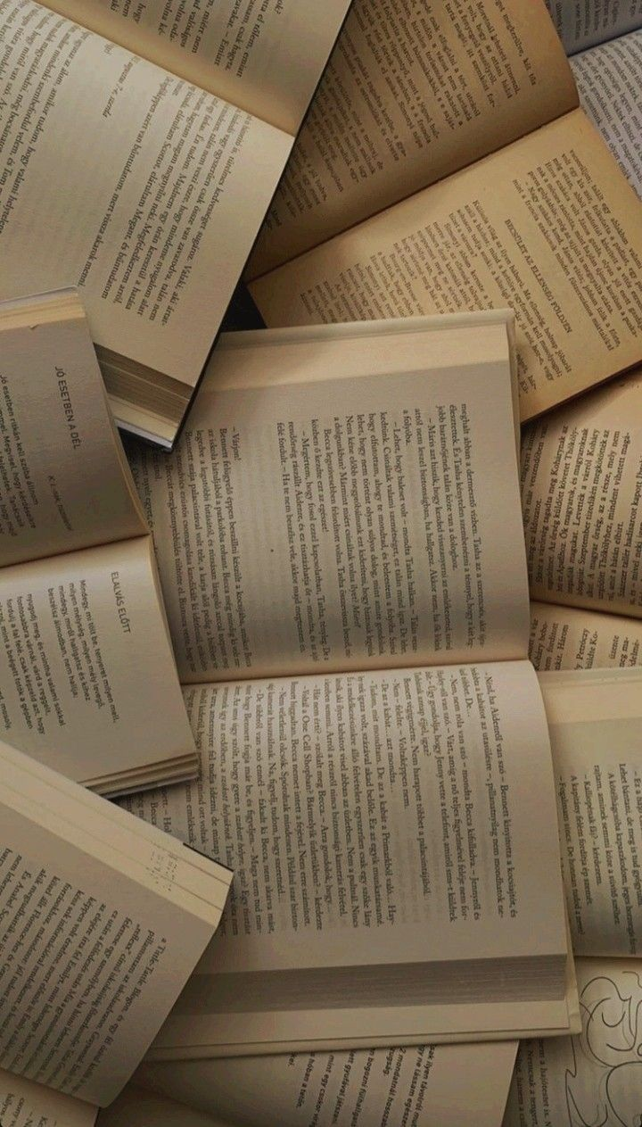
ЗАДАЧИ
Изучить, что такое чтение и его влияние на человека
Провести и проанализировать анкетирование среди учащихся начальных, средних и старших классов
Составить буклет и план мероприятий для решения поставленной проблемы

Slide 6
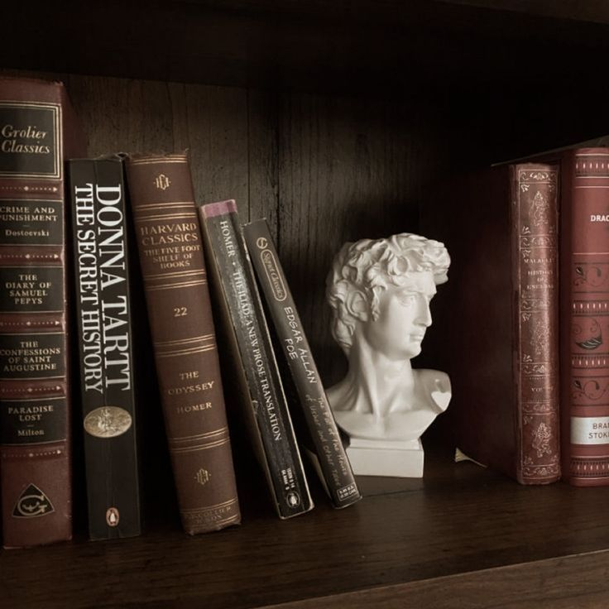
ЭТАПЫ РЕАЛИЗАЦИИ ПРОЕКТА
Подготовительный - изучение литературы по теме проекта.
Практический - проведение опроса, его анализ, составление и проведение мероприятий для решения поставленной проблемы.
Аналитический - подведение итогов работы над проектом.

Slide 7

Чтение- это процесс восприятия, понимания и осмысления текста.
Оно является важным способом:
-получения знаний
- развития мышления
-расширения кругозора
ЧТЕНИЕ И ЕГО ЗНАЧЕНИЕ
Значение чтения:
Формирует речь и словарный запас
Помогает лучше понимать окружающий мир
Развивает воображение и память
Способствует личностному развитию человека

Slide 8
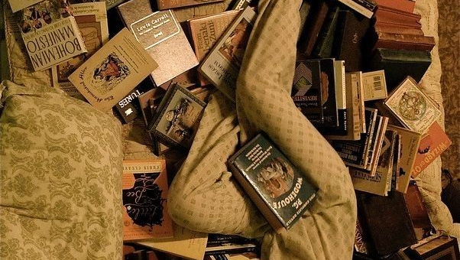
Почему люди стали меньше читать?
Снижение интереса к чтению связано со следующими причинами:
• развитие интернета и социальных сетей
• популярность короткого контента (видео, клипы)
• нехватка времени
• отсутствие интереса к школьной литературе
Таким образом, многие выбирают более лёгкие и быстрые способы получения информации.

Slide 9

МОЖНО ЛИ
ЗАМЕНИТЬ ЧТЕНИЕ?
Сегодня есть альтернативы:
• фильмы
• аудиокниги
• краткие пересказы
Однако они не дают того же эффекта, что чтение:
• снижается уровень концентрации
• хуже развивается воображение
• информация усваивается поверхностно

Slide 10
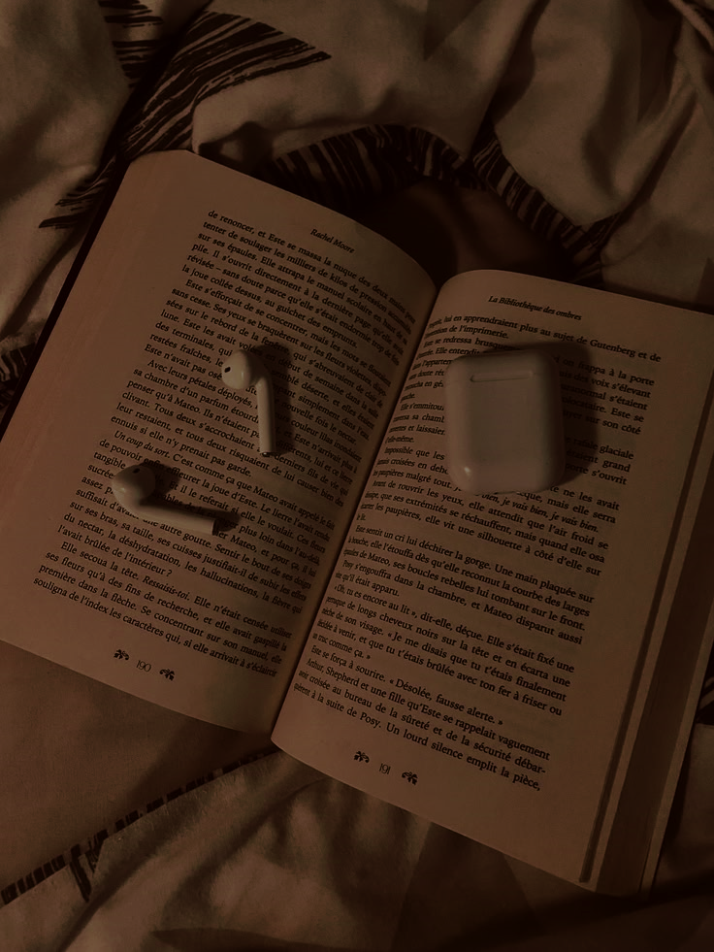
ПОЧЕМУ ЧИТАТЬ?
АРГУМЕНТЫ «ЗА»
Словарный запас
Грамотность
Концентрация
Режим сна
АРГУМЕНТЫ «ПРОТИВ»
Время
Аудиокниги и подкасты
Качество литературы
Клиповое мышление как адаптация

Slide 11

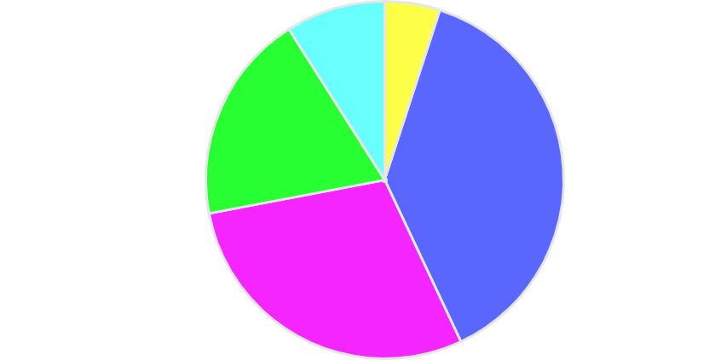
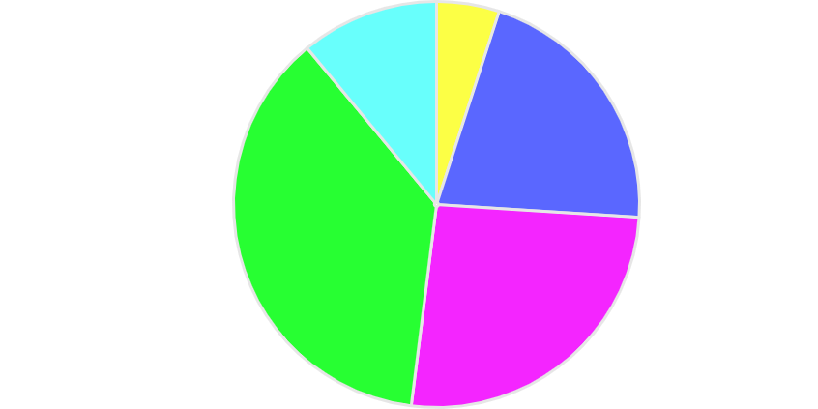

1. Как часто ты читаешь книги (не по школьной программе, а для себя)?
Каждый день или почти каждый день
Несколько раз в неделю
Несколько раз в месяц
Редко, пару раз в год
Не читаю вообще
.
9%
5%
11%
5%
12%
Начальные классы
Средние классы
19%
Старшие классы
21%
38%
88%
37%
26%
29%

Slide 12

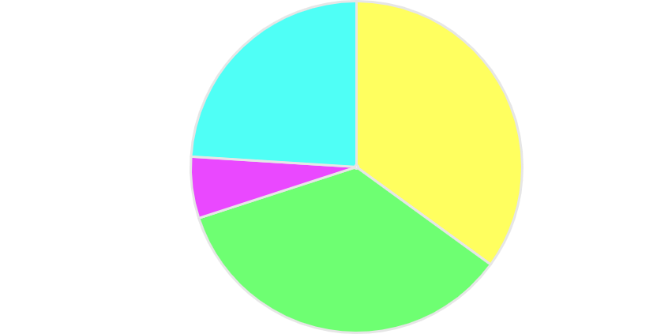
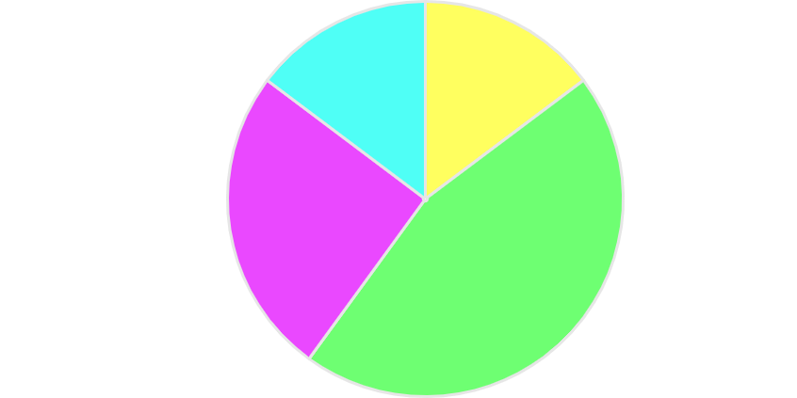
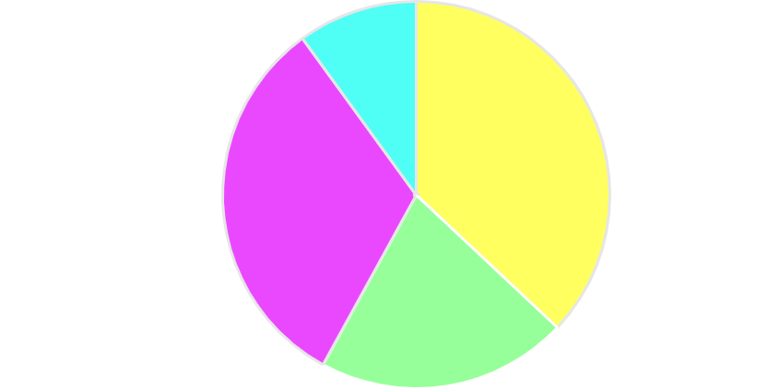
2. Почему ты обычно берешь книгу в руки?
Чтобы узнать что-то новое и интересное
Чтобы отвлечься от телефона, расслабиться
Потому что задали по литературе
За компанию с родителями
Скучно, нечем заняться
ь
10%
Начальные классы
Средние классы
Старшие классы
24%
35%
24%
44%
32%
37%
6%
35%
16%
16%
21%

Slide 13


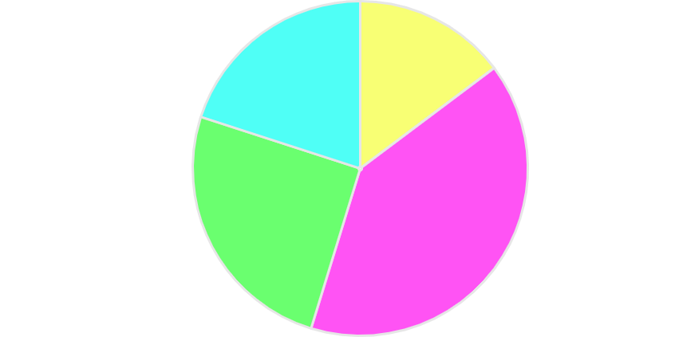

3.Что, по-твоему, интереснее: читать книгу или смотреть фильмы/видеоролики по тому же сюжету?
Книга - там больше деталей и можно самому все представить
Фильм/видео - быстрее и нагляднее
И то, и другое по-своему
Затрудняюсь ответить
Начальные классы
Средние классы
20%
14%
Старшие классы
50%
50%
53%
47%
24%
42%

Slide 14

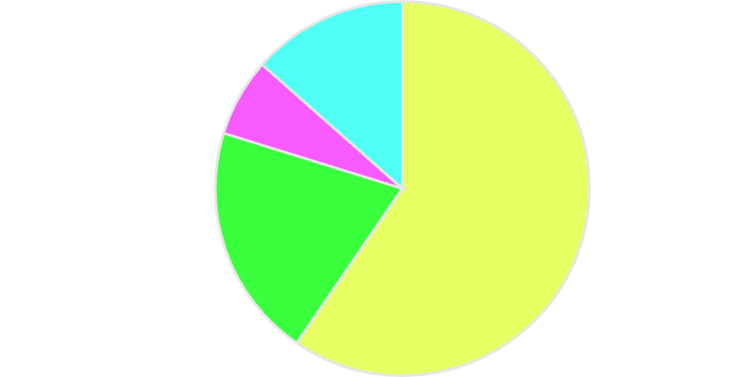
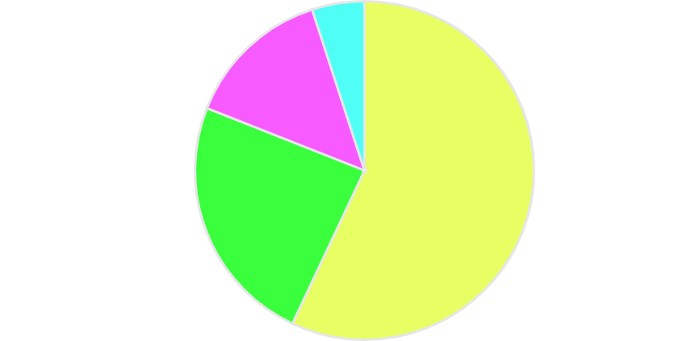
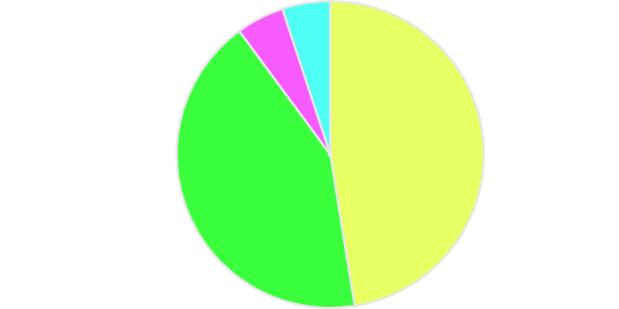
4. Согласен ли ты с утверждением:
«Чтение - это скучно и бесполезно в современном мире»?
Нет, чтение развивает мышление и воображение
Скорее нет, хотя читаю мало
Да, все нужное можно узнать из видео и соцсетей
Сложно сказать
5%
5%
15%
5%
Начальные классы
Средние классы
14%
6%
Старшие классы
61%
48%
57%
42%
18%
24%

Slide 15
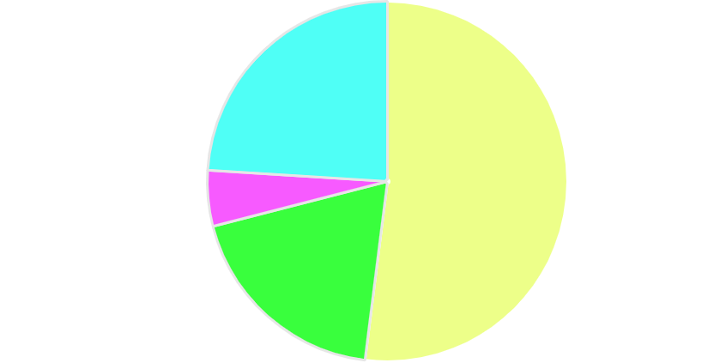
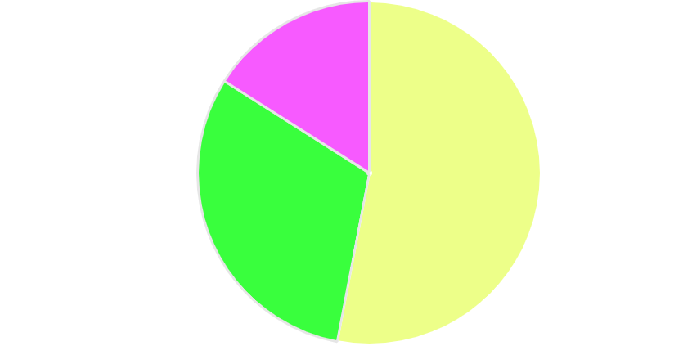
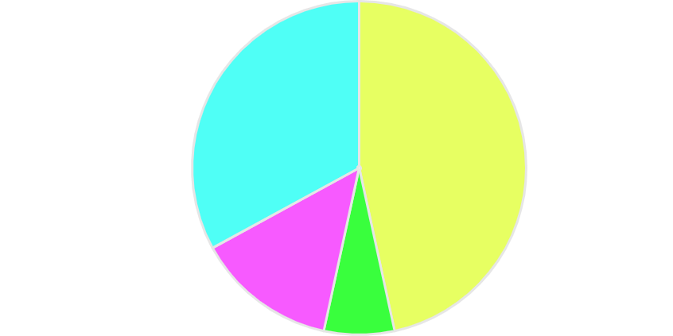
5. Чего не хватает для более частого чтения?
Свободного времени
Интересной книги
Привычки
Ничего не мешает, читаю столько, сколько хочу
16%
24%
Начальные классы
35%
Средние классы
Старшие классы
47%
52%
53%
5%
31%
19%
12%
6%

Slide 16
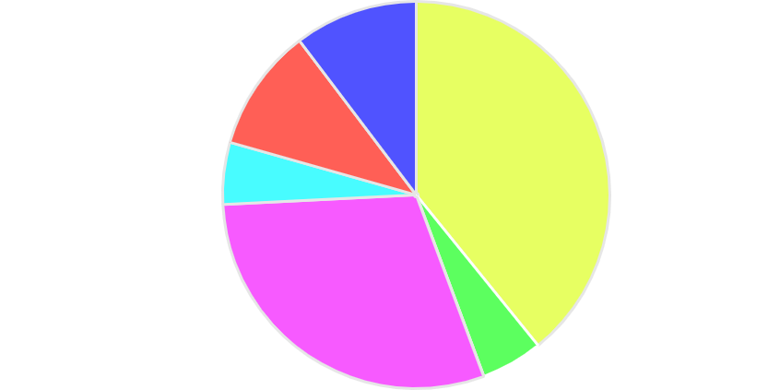
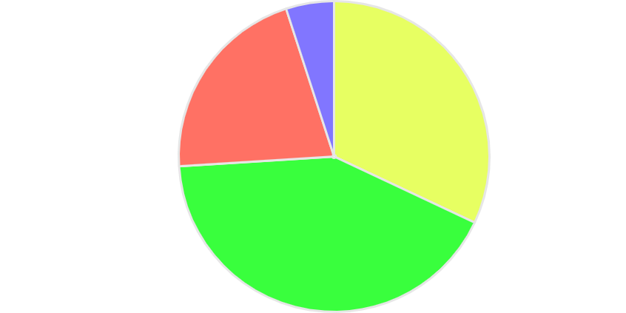
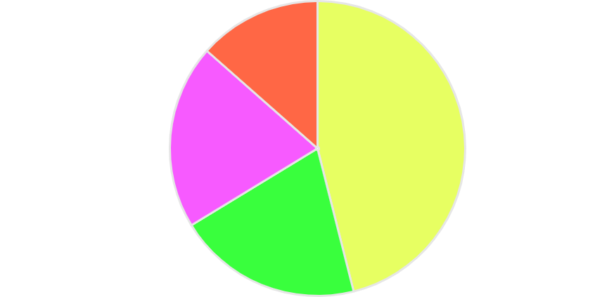
6. Какой жанр нравится больше всего?
Фэнтези и приключения
Детективы, триллеры
Фантастика
Комиксы, манга, графические романы
Классика
Никакой, читать не люблю
10%
5%
13%
10%
Начальные классы
Старшие классы
21%
32%
Средние классы
38%
20%
47%
5%
32%
20%
5%
42%

Slide 17

ПУТИ РЕШЕНИЯ
Организация мероприятий
Апрель 2026 г. – «Слепой вызов» (3 класс)
Май 2026 г.- «Буккроссинг с отзывом» (5-8 классы)
Сентябрь 2026 г.- «Книжный баттл» (10-11 классы)
Октябрь 2026 г.- «Читаем вслух перед классом» ( 3 класс)
Ноябрь 2026 г. – «День без экрана» (5-8 классы)
Декабрь 2026 г.- «Суд над гаджетом» (10 класс)
Январь 2027 г.- «Живая библиотека» (4 класс)
Февраль 2027 г.- «Книжный флешмоб» (9 класс)
Март 2027 г.- «Одна книга на всю школу» ( 2-11 классы)
Апрель 2027 г.- «Секретный агент» ( 5-8 классы)
Май 2027 г.- «Книга вместо списывания» (10 класс)

Slide 18
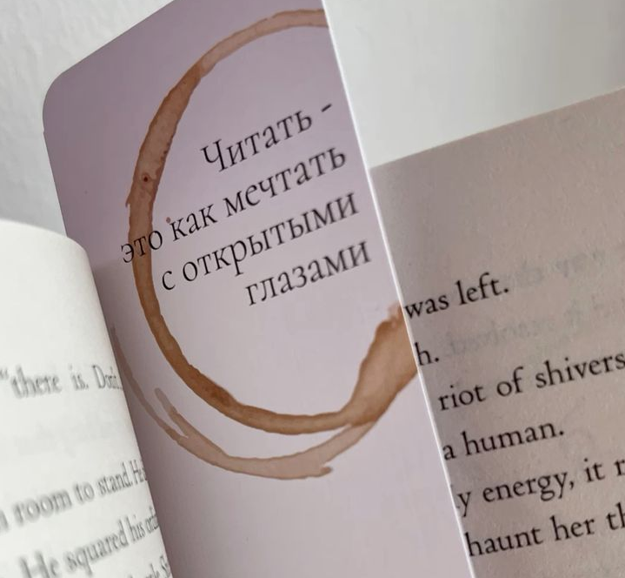
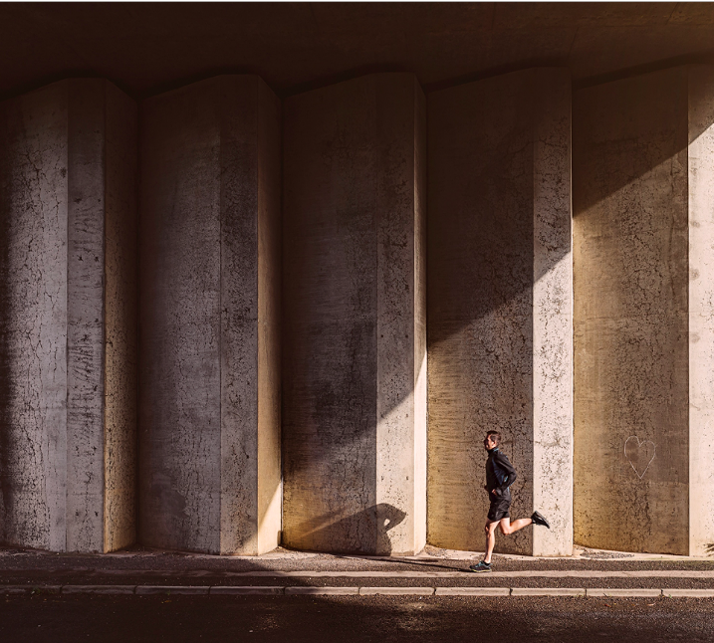
ЗАКЛЮЧЕНИЕ
Читать необходимо: это напрямую влияет на грамотность и успеваемость, но современные подростки читают мало не из-за нежелания, а из-за нехватки времени и привычки к короткому контенту.Мы предполагаем, что мероприятия, которые будем проводить в нашей школе в течение года, изменят отношение многих ребят к книге и интерес к чтению повысится.

